Slide 1
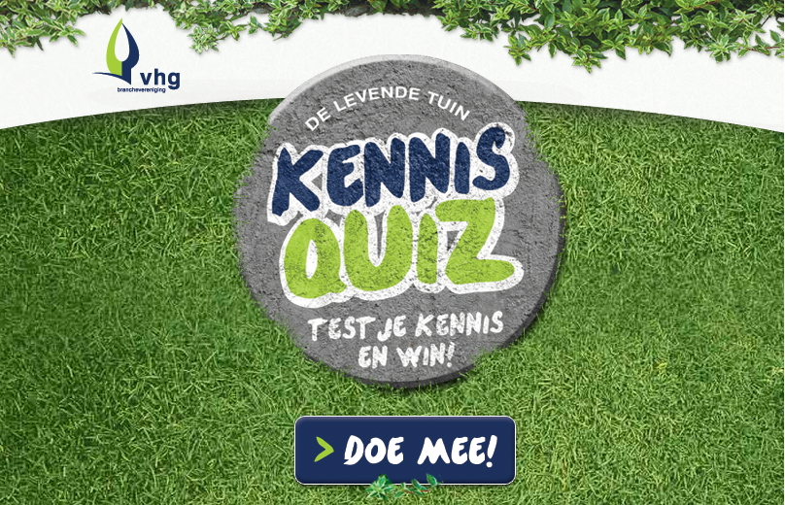
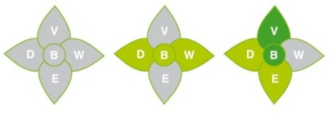
Kennisquiz
Notes:
Start onderdeel 1 van cursusdag 1: De quiz
De VHG heeft rondom het concept van de levende tuin deze quiz samengesteld:
Zie hiervoor Facebook pagina: https://www.facebook.com/langlevendetuin/app_1411886972357755
Aan iedere cursist wordt een enquêteformulier uitgereikt met multiple choice vragen, zie bijlage 1.1
De sheets die hierna volgen, worden gebruikt bij de bespreking van de antwoorden.

Slide 2
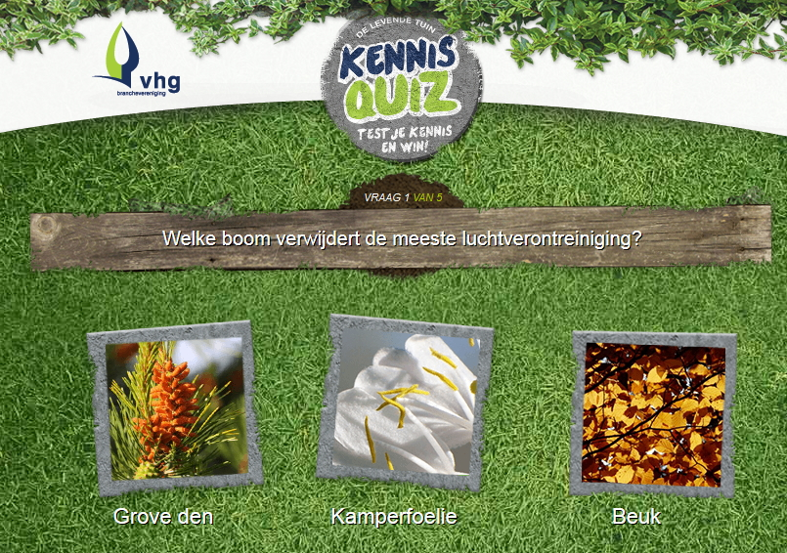
Vraag 1
Notes:
Goede antwoord: de beuk
Luchtverontreiniging is een cocktail van vele componenten. De belangrijkste componenten zijn: (1) fijnstof, (2) stikstofoxiden en (3) ozon. In Bijlage 1 van de Handleiding ‘De levende tuin’ voor hoveniers is in een tabel de effectiviteit vermeld waarmee houtige planten deze drie componenten uit de lucht verwijderen.
Om het juiste antwoord te vinden moeten de cursisten de getallen in de eerste drie kolommen bij elkaar optellen voor ieder van de drie genoemde soorten. Beuk komt er dan als beste uit. Grove den verwijdert weliswaar de meeste fijnstof maar fijnstof is slechts één van de componenten van luchtverontreiniging.
Lastige vraag, daarom direct discussie is goed! Cursisten moeten zich bewust worden van het volgende. Indien een klant beplanting wenst om de luchtkwaliteit te verbeteren, dan moet er eerst worden doorgevraagd om welk type luchtverontreiniging het gaat. Gaat het om verbetering van de algemene luchtkwaliteit of gaat het specifiek om een bepaalde component.
Rondom het effect van stedelijk groen op de luchtkwaliteit is het volgende leerzame boekje verschenen: Hiemstra, J.A., E. Schoenmaker-van der Bijl en A.E.G. Tonneijck, 2008. Bomen: Een verademing voor de stad. Uitgave van Plant Publicity Holland (PPH) en Vereniging van Hoveniers en Groenvoorzieners (VHG).
Een digitale versie van dit boekje is aanwezig in de map met interessante literatuur.

Slide 3
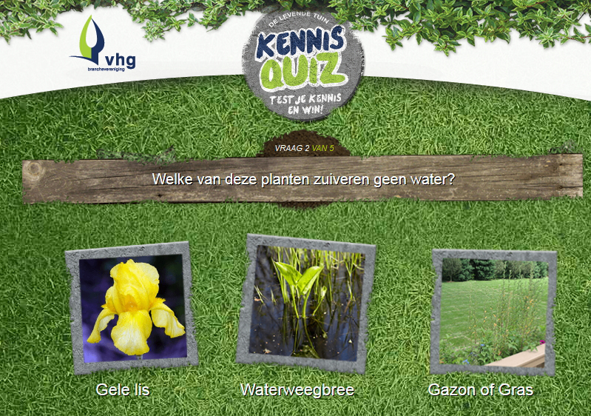
Vraag 2
Notes:
Goede antwoord: Gazon of gras
In principe zal ook gras net als elke andere plantensoort een zekere hoeveelheid verontreiniging uit water kunnen verwijderen. Gras in het gazon is echter geen water- of moerasplant en zal om die reden ook niet worden toegepast in helofytenfilters.

Slide 4
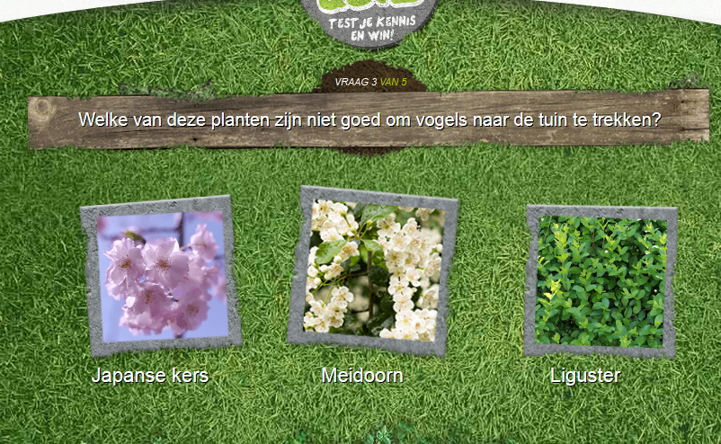
Vraag 3
Notes:
Goede antwoord: liguster
In de Handleiding ‘De levende tuin’ voor hoveniers is op pag. 78-80 een lijst vermeld met vogelvriendelijke beplanting.

Slide 5
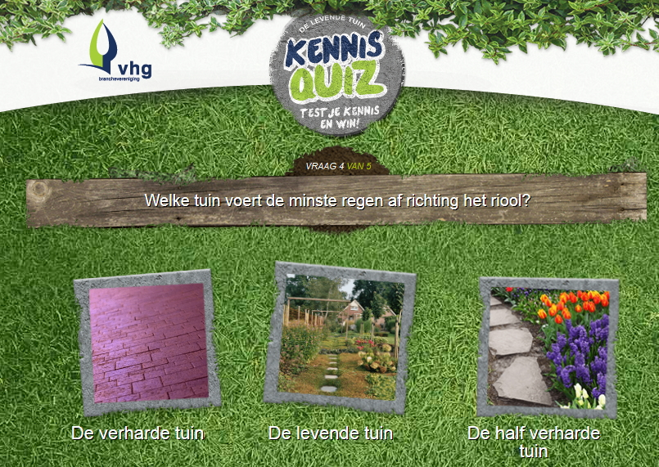
Vraag 4
Notes:
Goede antwoord: de levende tuin

Slide 6
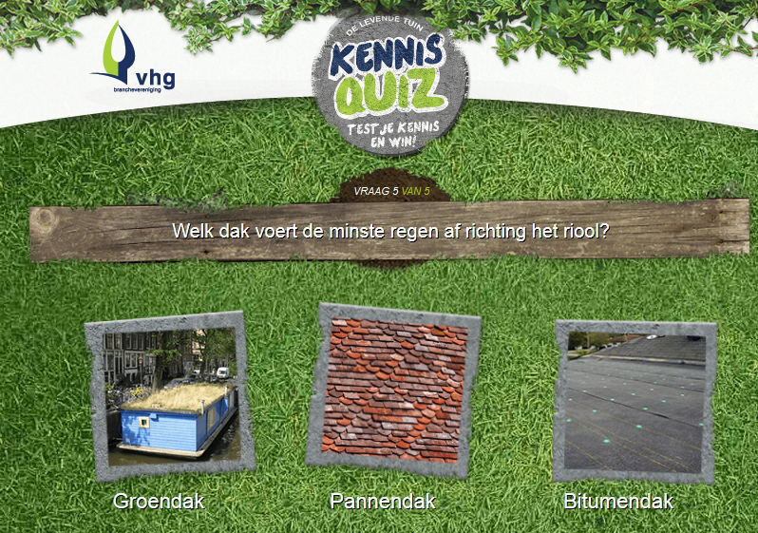
Vraag 5
Notes:
Goede antwoord: het groendak
Een extensief groendak, meestal een sedumdak, is minder effectief in het vasthouden van hemelwater dan een semi-intensief of intensief groendak. Als vuistregel geldt dat een groendak minimaal 50% van het hemelwater verwerkt en dus de afstroom door de regenpijp met 50% vermindert.

Slide 7
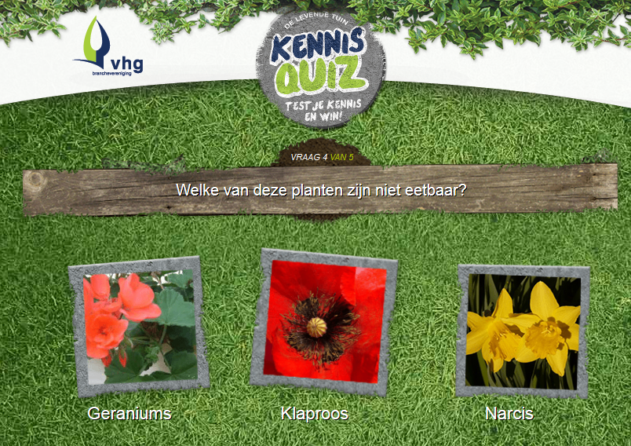
Vraag 6
Notes:
Goede antwoord: narcis
In de Handleiding ‘De levende tuin’ voor hoveniers zijn lijsten vermeld met eetbare planten op pagina’s 46, 47, 49-50, 52-53.

Slide 8
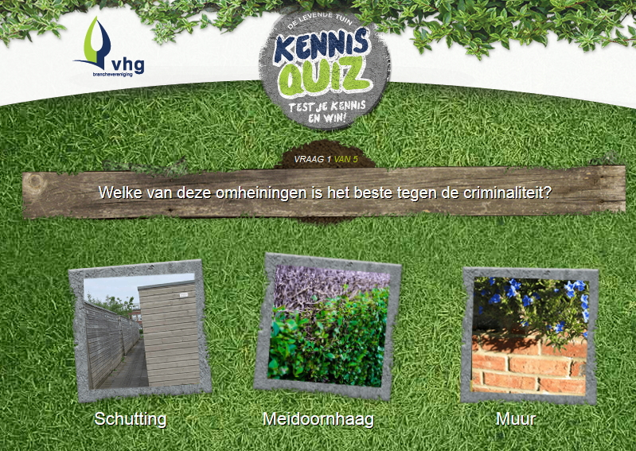
Vraag 7
Notes:
Goede antwoord: Meidoornhaag
De meest natuurlijke haag met vele voordelen voor de levende tuin, werkt ook het beste tegen criminaliteit en biedt tegelijkertijd voldoende privacy. Over een meidoornhaag klimmen, is niet aanlokkelijk. Een groene omgeving vermindert criminaliteit en vandalisme substantieel. Mits natuurlijk het groen goed wordt onderhouden. Verloederd groen werkt niet!
Wijken met groen hebben gemiddeld 42% minder criminaliteit dan wijken zonder groen.
De perceptie van veiligheid stijgt van 86% naar meer dan 89% in gebieden met groen.

Slide 9
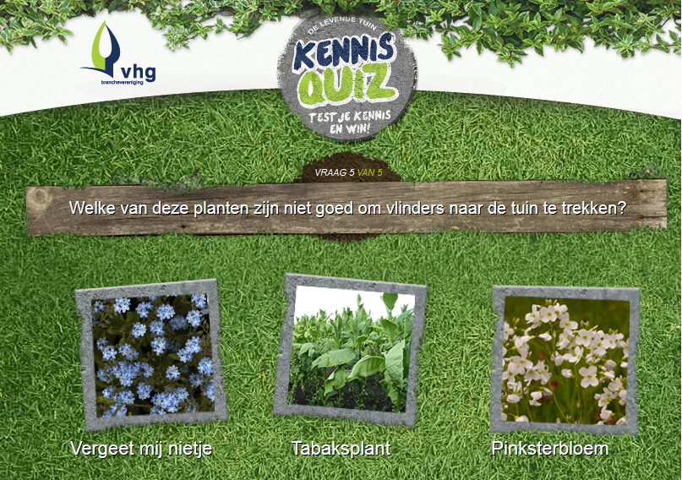
Vraag 8
Notes:
Goede antwoord: tabaksplant
In de Handleiding ‘De levende tuin’ voor hoveniers is een lijst vermeld op pag. 75-76 met planten die goed zijn voor vlinders.

Slide 10
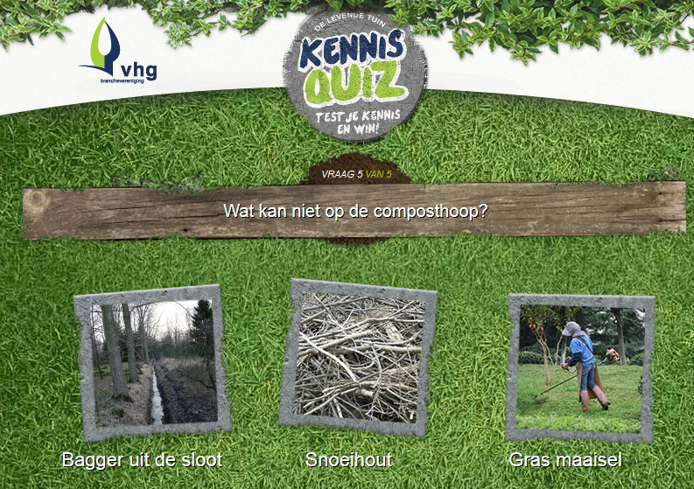
Vraag 9
Notes:
Goede antwoord: bagger uit de sloot
Bagger uit de sloot is vaak verontreinigd met een groot aantal componenten.

